Slide 1
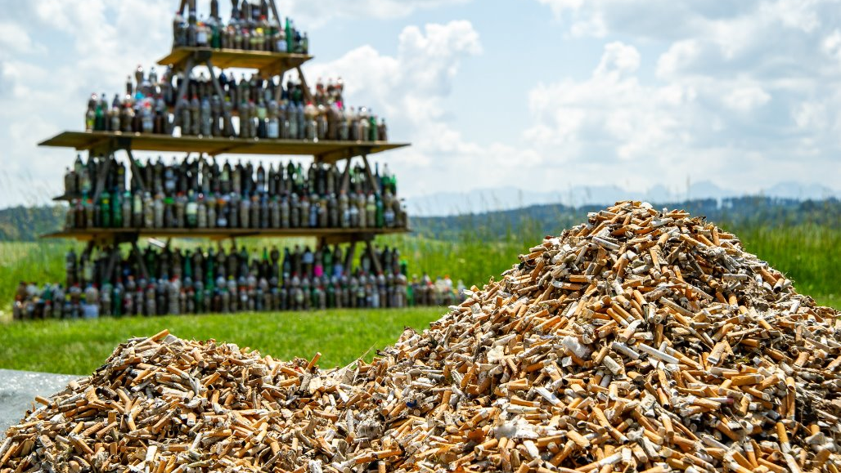
stop2drop
Gemeinsam gegen Zigaretten-Littering,
für eine saubere und gesunde Umwelt
Notes:
Zigarettenstummel – sie sind klein, aber sie verursachen grosse Schäden. Weltweit gehören sie zu den häufigsten Abfällen. Auch wenn man sie kaum bemerkt, sind sie viele, hochgiftig und verschmutzen Böden sowie Gewässer. Dadurch gefährden sie die Gesundheit von Tieren und Menschen.

Slide 2
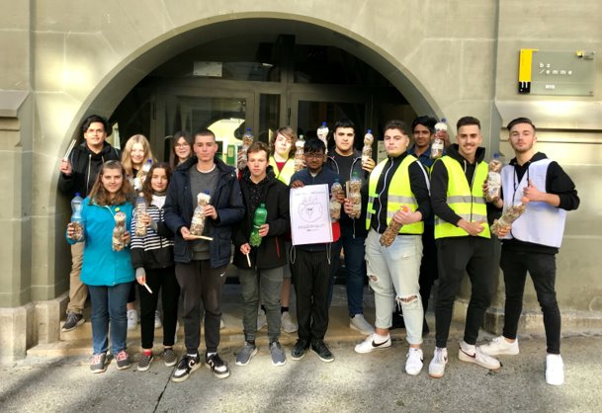
Schulklasse aus Burgdorf (BE)
stop2drop wurde 2019 von dieser Schulklasse gegründet.
Daraus ist eine Organisation mit 4 Mitarbeitenden entstanden.
stop2drop motiviert Menschen aktiv zu werden und sich mit den Themen Umwelt, Littering und Rauchen auseinanderzusetzen.
Notes:
(Hinweis für LP: Die Folie zeigt den Hintergrund und die Entstehung von stop2drop)
Um gemeinsam etwas gegen das Problem der Zigarettenstummel zu unternehmen, gründeten die Jugendlichen einen Verein, suchten Sponsoren, sammelten fleissig Zigarettenstummel und mobilisierten andere, selber auch mitzuwirken. Markus Dick, damaliger Projektleiter des nationalen Präventionsprojekts «Experiment Nichtrauchen», war sofort begeistert von der genialen Idee – und das Projekt wurde gemeinsam weiterentwickelt.
Das ist ein gutes Beispiel dafür, wie viel Schüler und Schülerinnen erreichen können: Ein Schulprojekt, welches den Sprung in die Praxis geschafft hat.

Slide 3
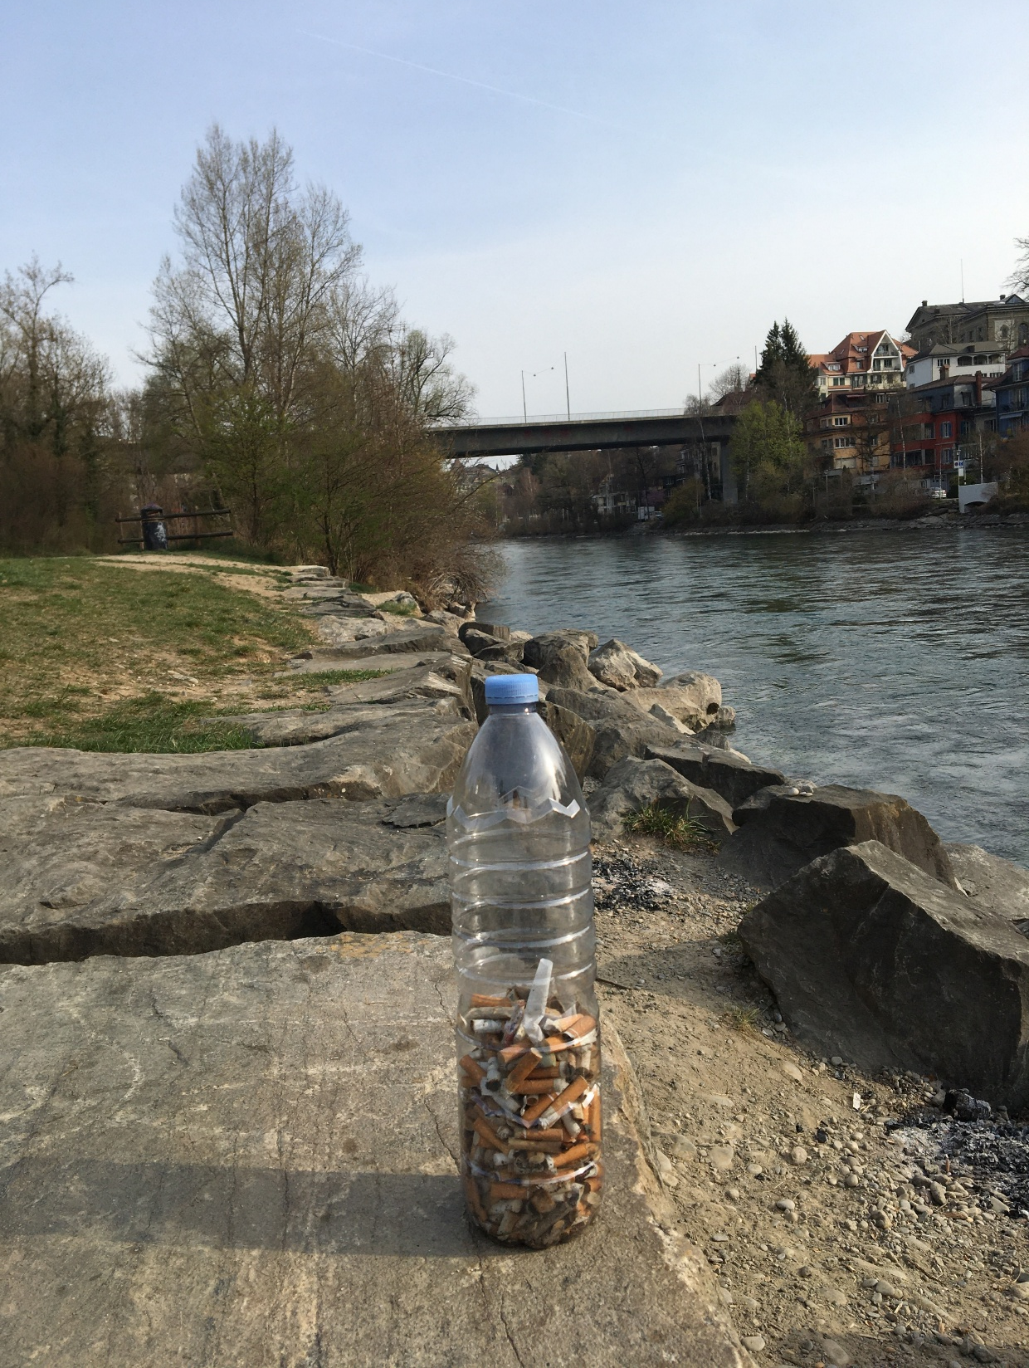
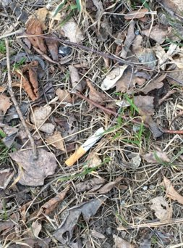
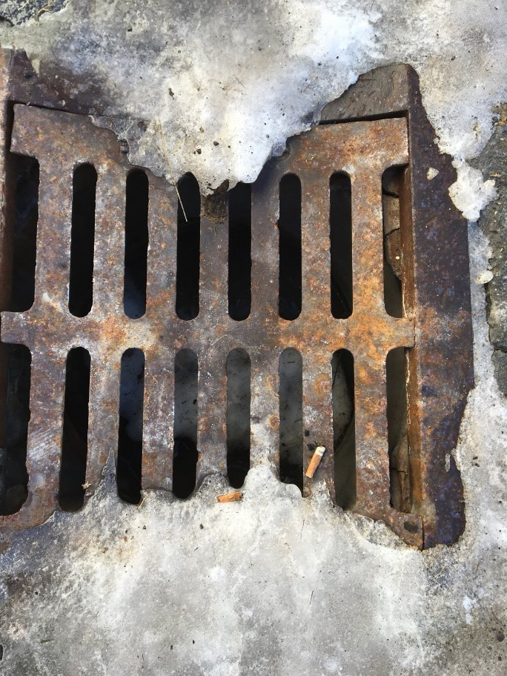
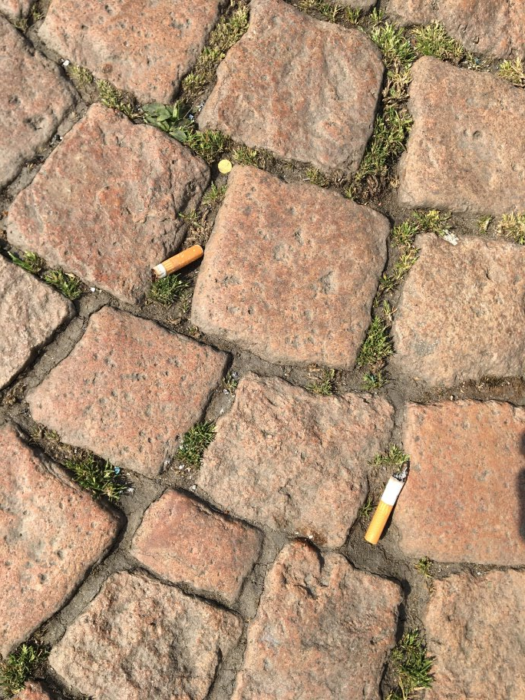
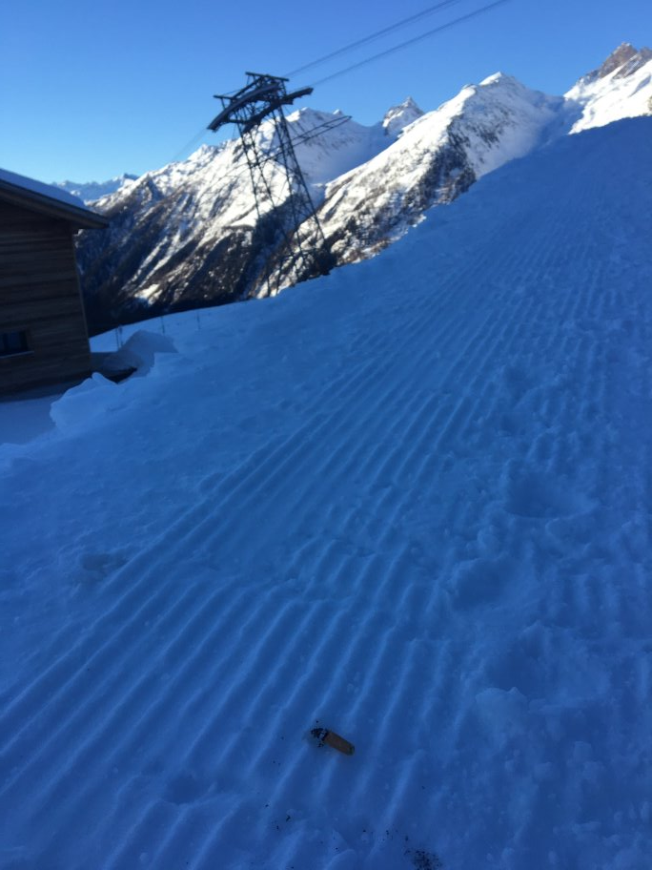
Notes:
Fallen euch beim Spazierengehen die Zigarettenstummel auf? Wann habt ihr zuletzt Zigarettenstummel am Boden bemerkt?
(Klasse antworten lassen)
Hier einige Beispiele von Zigarettenstummeln am Boden:
(KLICK)
Park
(KLICK)
Schachtdeckel
(KLICK)
Spazierweg
(KLICK)
Skipiste…
Das Problem beim Zigaretten-Littering besteht darin, dass Regen und Schnee die giftigen Stoffe aus den Filtern herauslösen. Dadurch wird Wasser verunreinigt und Mikroplastik gelangt in die Umwelt.
(KLICK)
Zigarettenstummel sind das weltweit am häufigsten achtlos weggeworfene Produkt.

Slide 4
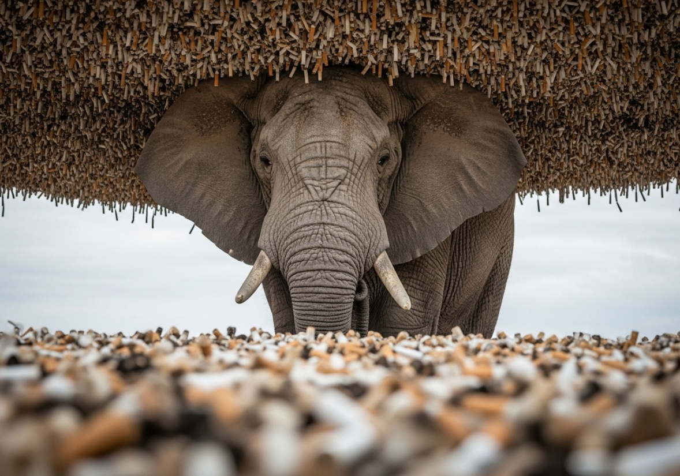
Problem: Zigaretten-Littering
4'500'000'000'000
Jedes Jahr werden weltweit 4,5 Billionen Zigarettenstummel achtlos weggeworfen.
75 %
3 von 4 Zigarettenstummel landen achtlos auf dem Boden und in der Natur.
680'000'000 kg
Jährlich landen weltweit bis zu 680 Millionen Kilogramm Zigarettenstummel in der Umwelt.
Notes:
Schauen wir uns genauer an, wo das Problem mit dem Zigaretten-Littering liegt.
(KLICK)
3 von 4 Zigarettenstummeln landen achtlos auf dem Boden und in der Natur.
(KLICK)
Jedes Jahr werden weltweit 4,5 Billionen Zigarettenstummel achtlos weggeworfen. Das sind 600 Stummel für jeden Menschen auf dieser Welt.
(KLICK)
Gemäss Weltgesundheitsorganisation landen so jährlich weltweit bis zu 680 Millionen Kilogramm Zigarettenstummel in der Umwelt. Das entspricht dem Gewicht von mehr als 100'000 Elefanten.
(Bild: KI generiert.)

Slide 5
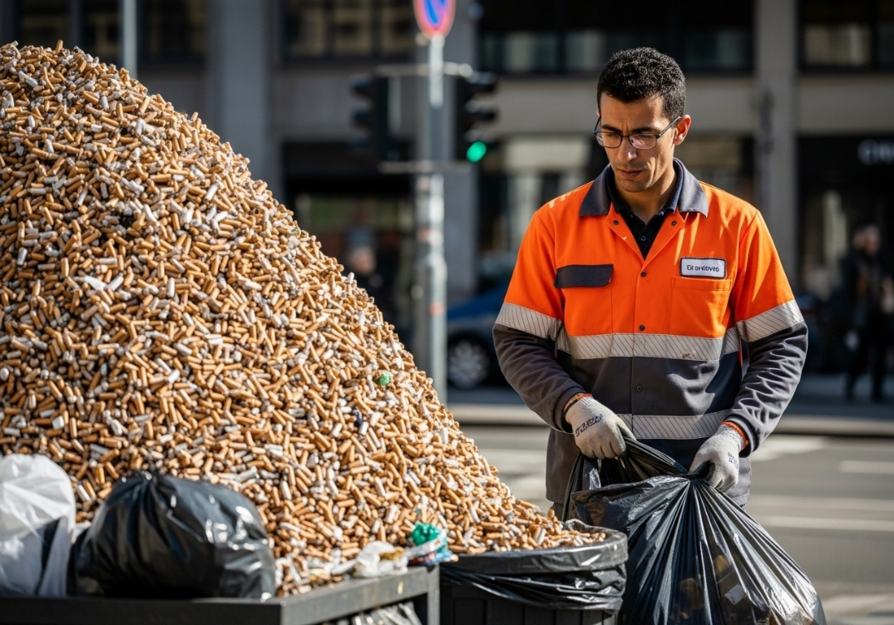
Problem: Zigaretten-Littering
52 Mio.
Jedes Jahr geben Gemeinden rund 52 Millionen CHF für die Beseitigung und Reinigung von Zigaretten-Littering aus.
7‘000
Zigarettenstummel enthalten mehr als 7‘000 Chemikalien.
Notes:
Zigaretten-Littering verursacht immense Reinigungskosten.
(KLICK)
In der Schweiz gibt man dafür 52 Millionen Franken aus, die man für sinnvollere Projekte z.B. für Jugendliche investieren könnte.
Die weggeworfenen Zigarettenstummel verunreinigen unser Wasser, lösen Wald- und Wiesenbrände aus und vergiften unser gesamtes Ökosystem – von Bakterien bis zu uns Menschen.
(KLICK)
Das liegt daran, dass Zigaretten und Zigarettenstummel rund 7’000 teilweise auch gefährliche Chemikalien enthalten.
(Bild: KI generiert.)

Slide 6

Zigaretten-Littering: Umweltverschmutzung
1'000 Jahre
Mikroplastik braucht über 1’000 Jahre, um sich in der Natur aufzulösen.
1'000 Liter
Das Nikotin von einem Zigarettenstummel kann in 1’000 Liter Wasser nachgewiesen werden.
50 %
50% der Fische sterben bei einer Konzentration von einem Stummel auf ein Liter Wasser.
Notes:
Regen und Schnee lösen die giftigen Stoffe aus den Zigarettenstummeln. Dadurch gelangen sie in den Boden, in unsere Flüsse und Seen – und vergiften unser Wasser,
(KLICK)
und zwar bis zu 1'000 Liter pro Zigarettenstummel.
(KLICK)
Zigarettenstummel sind so giftig, dass 50% der Fische bei einer Konzentration von einem Stummel auf einen Liter Wasser sterben.
Die zurückbleibenden Zigarettenfilter bestehen aus Plastik-Mikrofasern. Sie sind nicht biologisch abbaubar, sondern zersetzen sich zu schädlichem Mikroplastik.
(KLICK)
Dieses Mikroplastik braucht über 1'000 Jahre, um sich in der Natur aufzulösen, und kann währenddessen von Tieren über den Magen aufgenommen werden. So gelangt es über die Nahrung zurück zum Menschen.

Slide 7
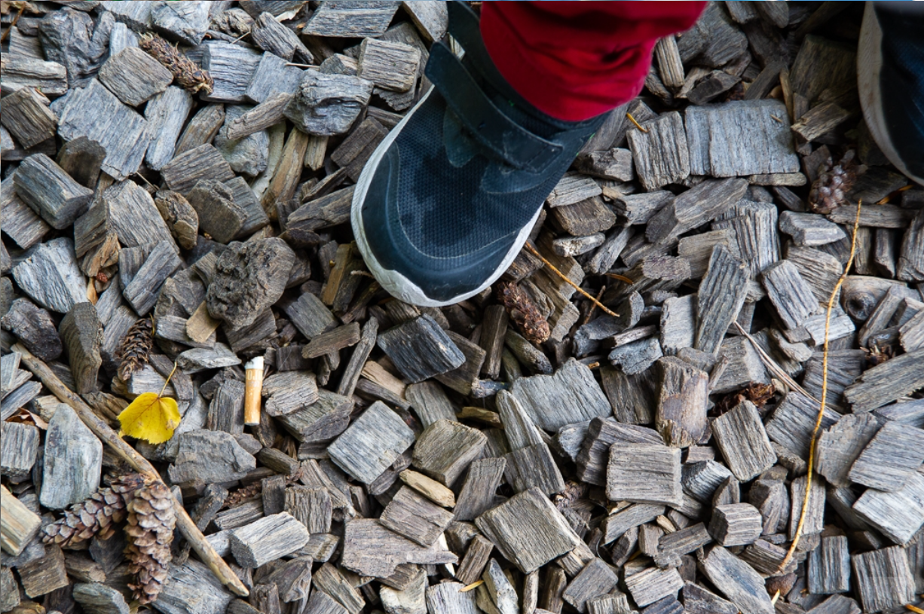
Zigaretten-Littering: Gesundheitsgefährdung
10 Jahre
Rauchen verkürzt die Lebenserwartung um etwa 10 Jahre.
9'500 Personen
Jedes Jahr sterben in der Schweiz rund 9‘500 Menschen frühzeitig an den Folgen des Tabak- und Nikotinkonsums.
2'876 Anfragen
Von 2012 bis 2021 registrierte Tox Info Suisse 2’876 Anfragen zu Kindern unter 6 Jahren, die sich Zigaretten oder Zigarettenstummel in den Mund gesteckt und/oder verschluckt hatten.
Notes:
Rauchen ist nicht nur schädlich für die Umwelt, sondern auch verantwortlich für zahlreiche Krankheiten.
(KLICK)
Rauchen schadet all unseren Organen und verkürzt unsere Lebenserwartung um etwa 10 Jahre.
(KLICK)
9'500 Personen sterben in der Schweiz frühzeitig an den Folgen des Tabak- und Nikotinkonsums. Das Rauchen ist einer der grössten Risikofaktoren für Krankheiten und damit verbundene Todesfälle.
(KLICK)
Und die Gefahr beginnt bereits in jungen Jahren: Das Verschlucken eines Zigarettenstummels kann bei Kindern zu Vergiftungen führen, was oft passiert gemäss Angaben von Tox Info Suisse.

Slide 8
Fragen für die Diskussion
Was denkst du: Warum werfen so viele Menschen ihre Zigarettenstummel einfach auf den Boden?
Warum sind Zigarettenstummel so schädlich für Umwelt, Tiere und Menschen?
Was kann ich als Einzelperson tun, um Zigaretten-Littering zu reduzieren?
Was könnten wir als Klasse tun, um Zigaretten-Littering zu reduzieren?
Notes:
(Hinweis für LP: mögliche antworten in Dokument 1.1_Diskussionsfragen)

Slide 9
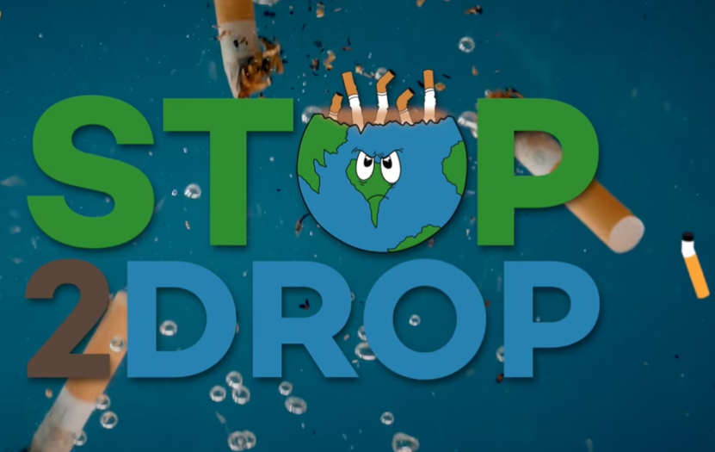
Video
https://vimeo.com/819036391
Notes:
(Hinweis für LP: Dieses Video fasst das Umweltproblem Zigaretten-Littering zusammen. Link zum Video: https://vimeo.com/819036391 )

Slide 10
Aktiv werden
Material organisieren
  Greifzange oder Wäscheklammer
  Behälter (PET-Flasche oder eine Tüte)
  ev. Handschuhe
Zigarettenstummel sammeln (Ort ist freiwählbar)
Anzahl gesammelter Zigarettenstummel und ein Foto davon bei stop2drop digital einreichen
www.stop2drop.ch/challenge#einreichen
Notes:
Nach dieser Einführung in die Thematik „Zigaretten-Littering“ empfiehlt es sich, eine zusätzliche Lektion einzuplanen, in der die Schüler*innen Zigarettenstummel sammeln (Hinweise zum Schutz beachten).
Nach der Aktion kann ein Foto der gesammelten Stummel gemacht und über das Formular am Ende der Seite www.stop2drop.ch/challenge#einreichen eingereicht werden. Die Anzahl der gesammelten Stummel fliesst in das Gesamtergebnis ein, das auf der Startseite von stop2drop.ch angezeigt wird.

